Slide 1
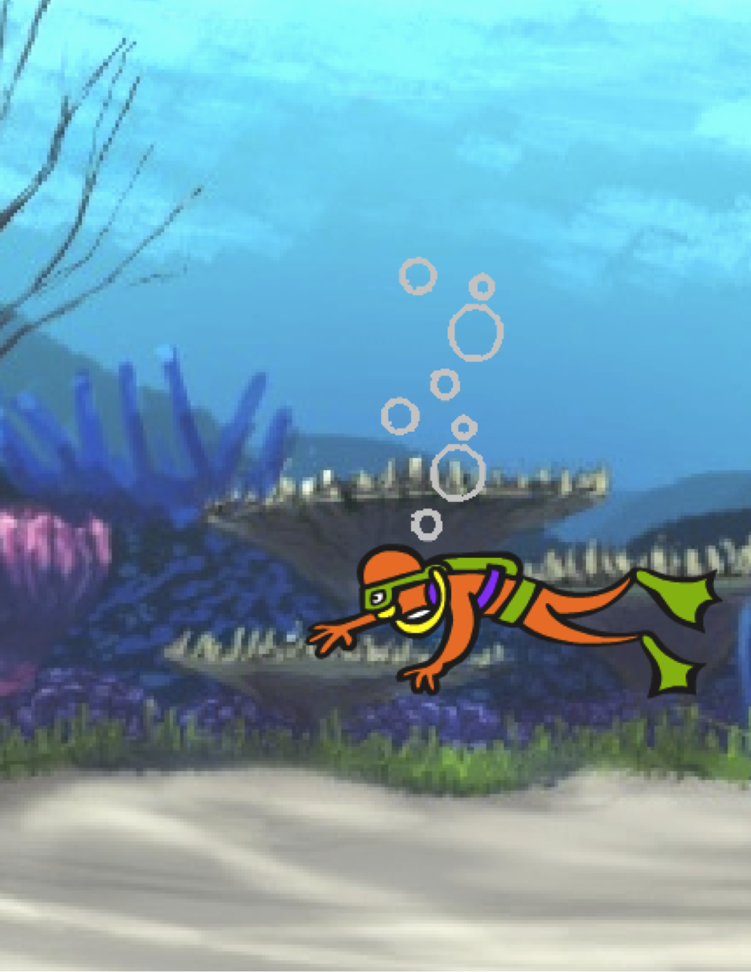
UNIT 5
深入探究
目前所在
包含内容
知/求/学 92
进阶概念 96
硬件和扩展模块 100
0
1
2
3
4
5
6
89

Slide 2
知 / 求 / 学
工作表
姓名: ___________________________________________
关于创意计算和 Scratch 你了解些什么 ？接下来还想了解什么？这个活动帮你思考 Scratch 的哪些内容你学起来很顺利（我知道什么？）和想进一步深入探索的方面（我想要了解什么？）。动用周边资源去探索你想要知道的内容，并分享你的发现（我学到了什么？）
我知道什么？
回顾到目前为止你的设计体验，写下你所了解的 Scratch 和创意计算内容。
我想要了解什么？
基于个人兴趣爱好，列出你想弄清和探索的内容清单。
我学到了什么？
TIPS & TRICKS
收集资源，对清单内容进行探索，然后分享你的研究收获。

Slide 3

知/求/学回顾小结
姓名:
UNIT 5回顾小结
使用以下空白处或者你自己的设计日志，来回答下列提示问题
你知道什么？
你想要了解什么？
你已经学到了什么？
你采取了什么策略去研究你想知道的东西？

Slide 4
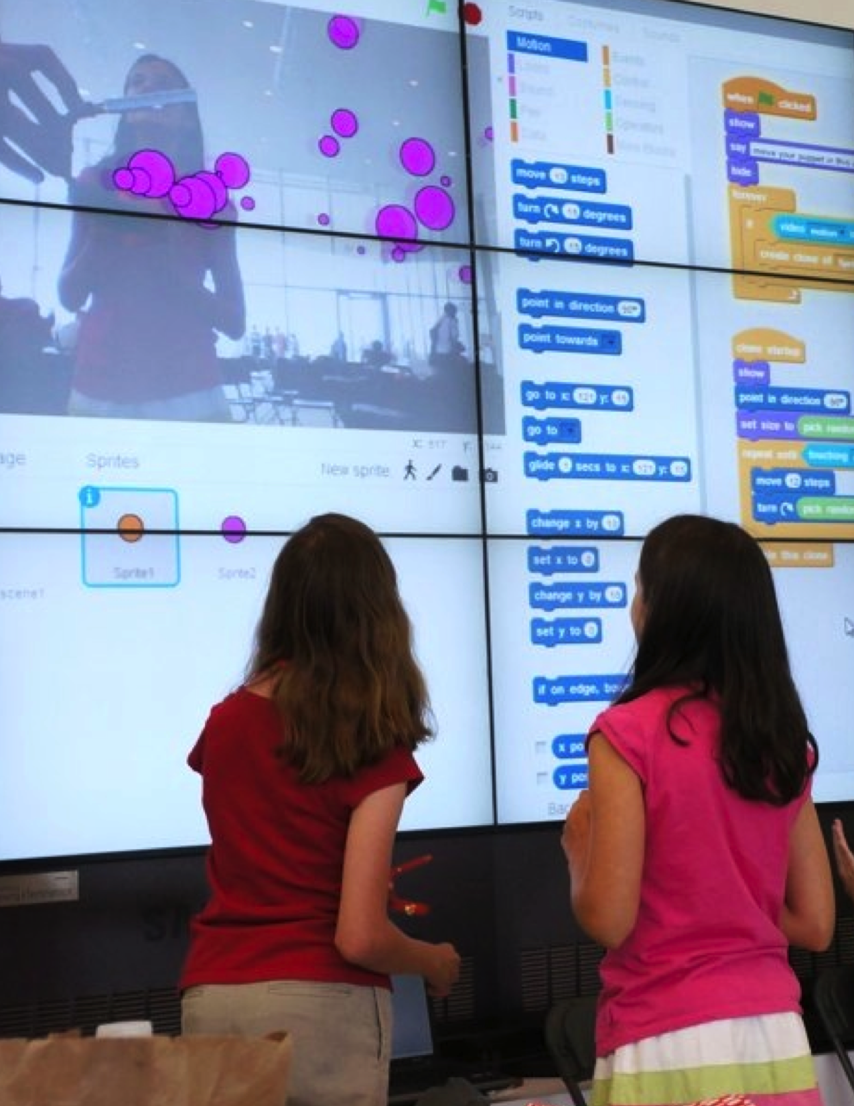

Slide 5
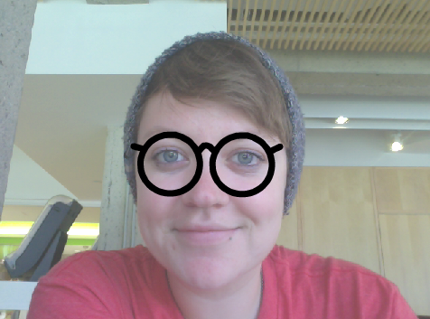
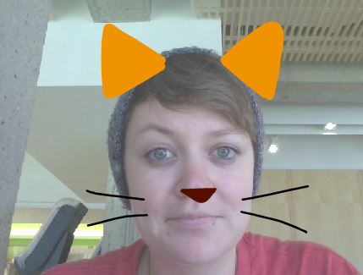
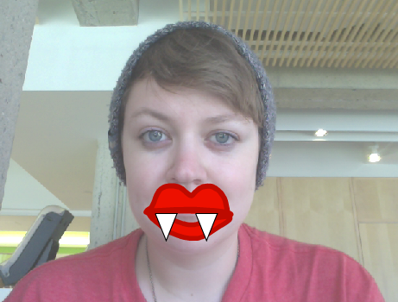
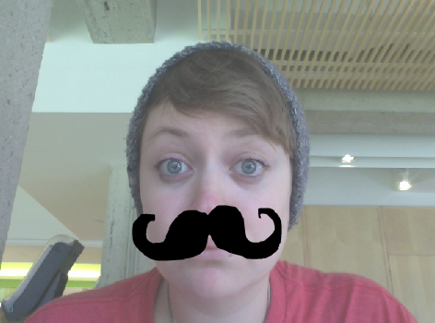
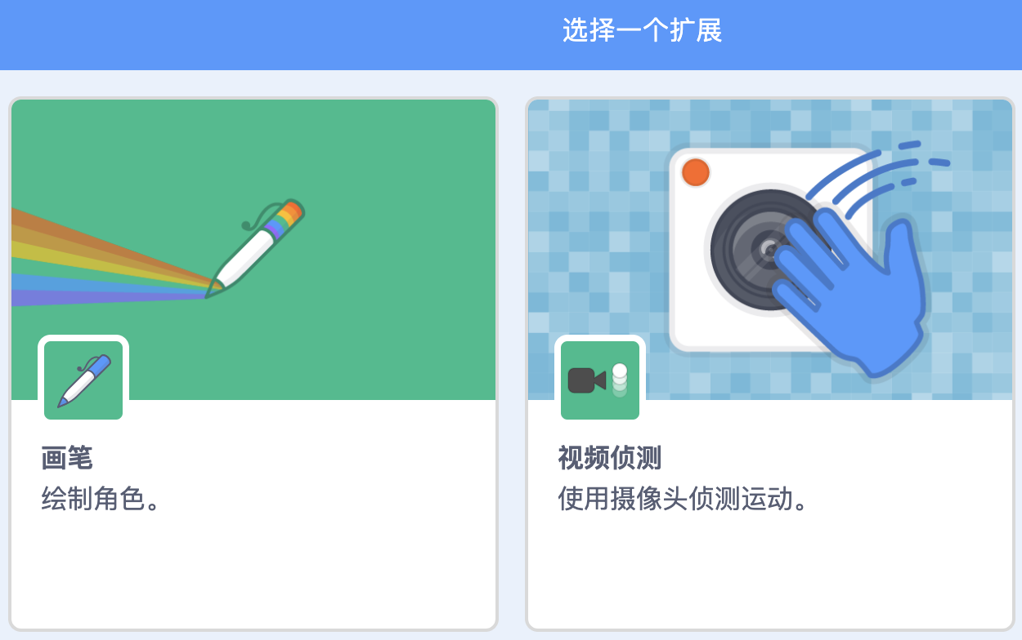
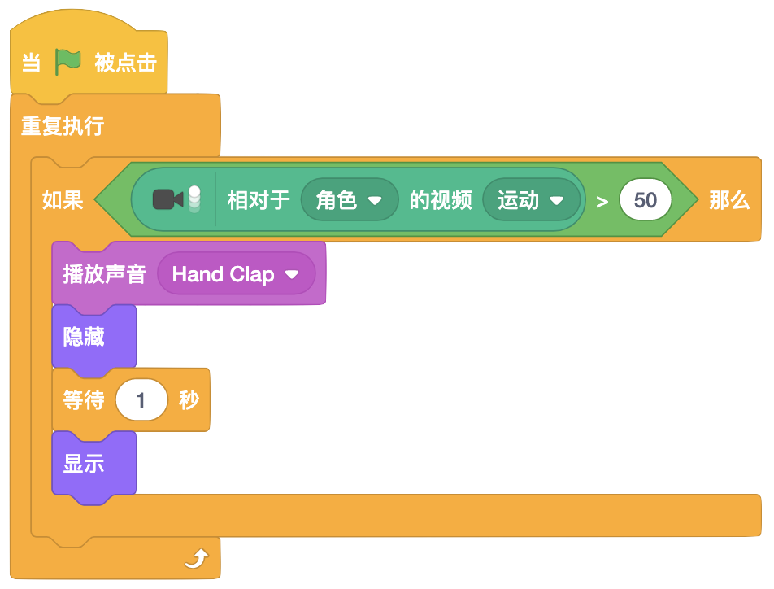
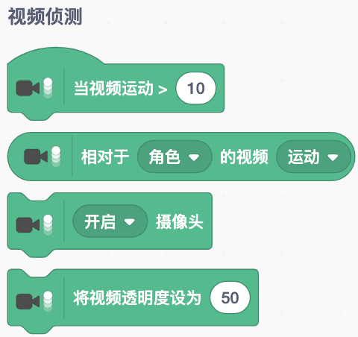
视频侦测
如何在你的 Scratch 项目中使用视频侦测？
你知道可以借助电脑摄像头让你的 Scratch 项目实现互动吗？创建一个包含视频侦测功能的项目来探究这个 Scratch 进阶概念吧。
从这里开始
打开一个现有项目，或者创建一个新项目来加入“视频侦测”的功能。
点击“添加拓展”
点击“视频侦测”模块
在“视频侦测”模块中，探索用于“视频侦测”的积木。
试验“相对于角色的视频运动”、“开启摄像头”、“将视频透明度设置为”等积木，让你的项目可以感知视频运动。
试一试
完成了？
确保已连接摄像头。用“打开摄像头”积木进行测试。
感觉进入死胡同了么？没关系！查看“视频侦测”工作室中的项目是如何使用视频侦测积木的。
将你的项目上传到“进阶概念”工作室里去：https://create.codelab.club/studios/89/
+ 给一个已完成的项目增加“视频侦测”功能。
+ 帮助其它人完成项目！
+ 改编一个“视频侦测”工作室里的项目。

Slide 6

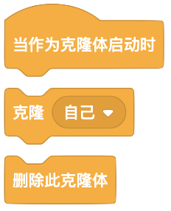
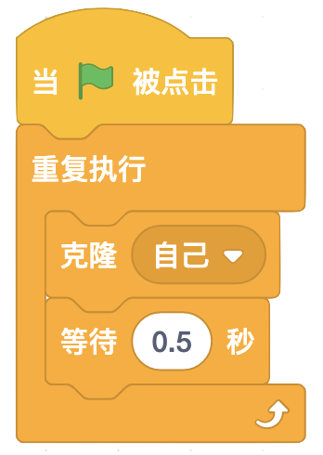
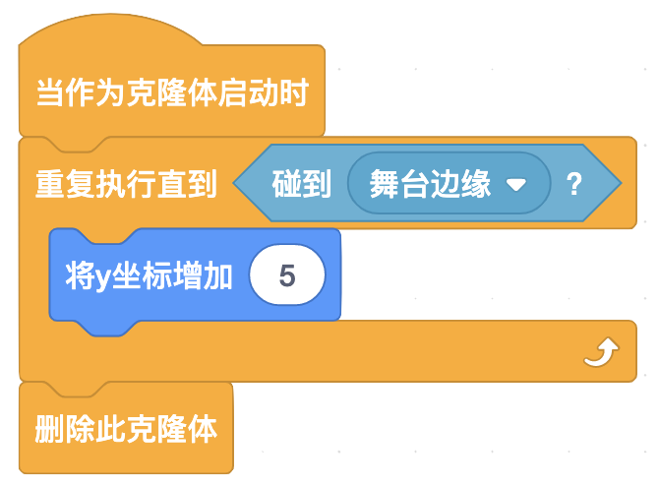
克隆
如何在你的 Scratch 项目中使用克隆功能？
克隆是给一个角色建立多个副本的简单方法。你可以用克隆创建多个对象并且呈现很酷的效果。
创建一个包含克隆功能的项目来探究这个 Scratch 进阶概念吧。
从这里开始
打开一个现有项目，或者创建一个新项目来加入“克隆”功能。
在“控制”类别中，查看用于“克隆”的模块。
试验“克隆”积木来生成角色的克隆体。自定义克隆体的行为表现。
试一试
完成了？
如果程序启动时你看不到克隆体，检查原始角色是否也在相同位置，它可能覆盖了克隆体。把原始角色或者克隆体移到其他不同位置，你就能看见克隆体了。
感觉进入死胡同了么？没关系！查看“克隆”工作室中的项目是如何使用克隆积木的。
将你的项目上传到“克隆”工作室里去：https://create.codelab.club/studios/91/
+ 给一个已完成的项目增加“克隆”功能
+ 帮助其它人完成项目！
+ 从“克隆”工作室里选择一个项目进行改编

Slide 7
进阶概念
回顾小结
姓名:
UNIT 5回顾小结
使用以下空白处或者你自己的设计日志，来回答下列提示问题
你探究了哪个（些）进阶概念？
针对这个（些）进阶概念，你采取了何种学习策略？

Slide 8
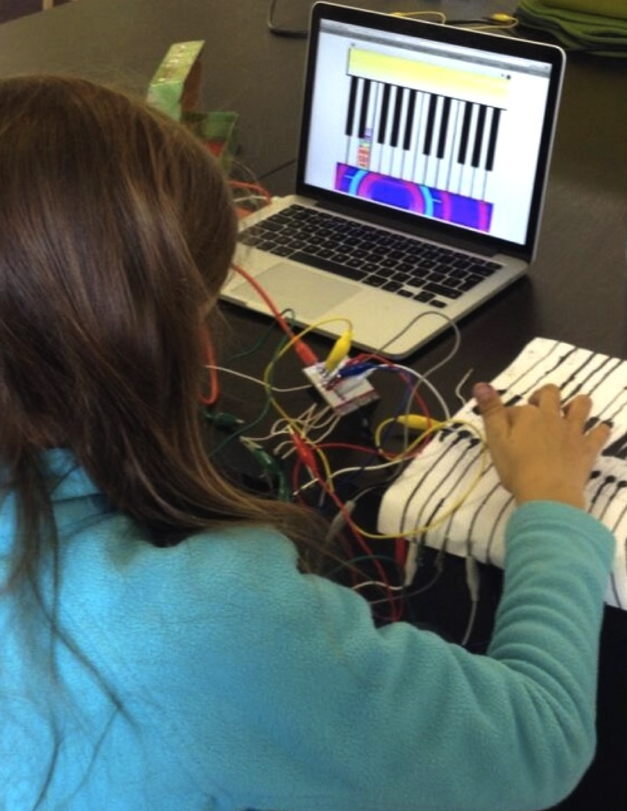

Slide 9
硬件和扩展回顾小结
姓名:
UNIT 5回顾小结
使用以下空白处或者你自己的设计日志，来回答下列提示问题
你探究了什么硬件或扩展模块？
你是如何连接数字世界和物理世界的？
哪部分很困难？
哪部分给人惊喜？

